Slide 1
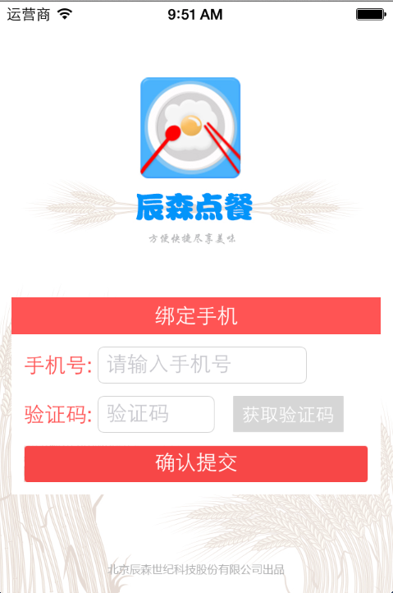
Author_main.jpg
Public_AuthorNomal.png
Public_AuthorSelect.png
Public_nextButtonNomal.png
Public_nextButtonSelect.png
Ps：所有的下一步，提交按钮图片相同

Slide 2
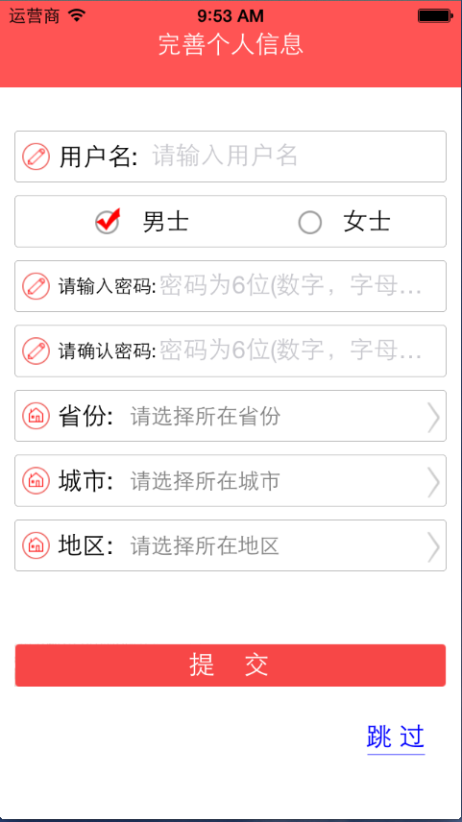
Public_white.png
Public_sexNomal.png
Public_sexSelect.png
Public_City.png
Public_arrows.png
Public_nextButtonNomal.png
Public_nextButtonSelect.png

Slide 3
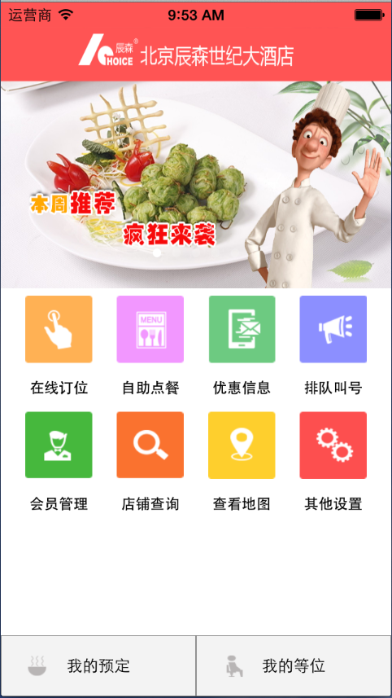
Menu_logo.png
ad_logoGif.gif
ad_logoPng.png
Menu_menuNomal“n”.png
n，从1开始对应
Menu_menuSelect“n”.png
Menu_reserve.png
Menu_wait.png

Slide 4
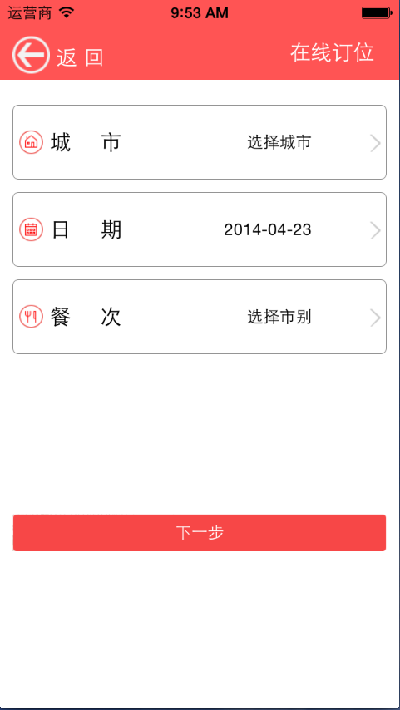
Public_back.png
Public_City.png
Public_date.png
Public_arrows.png
Public_meal.png

Slide 5
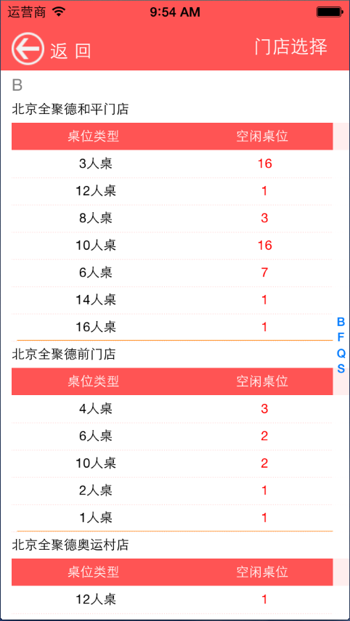
Public_shopLine.png

Slide 6
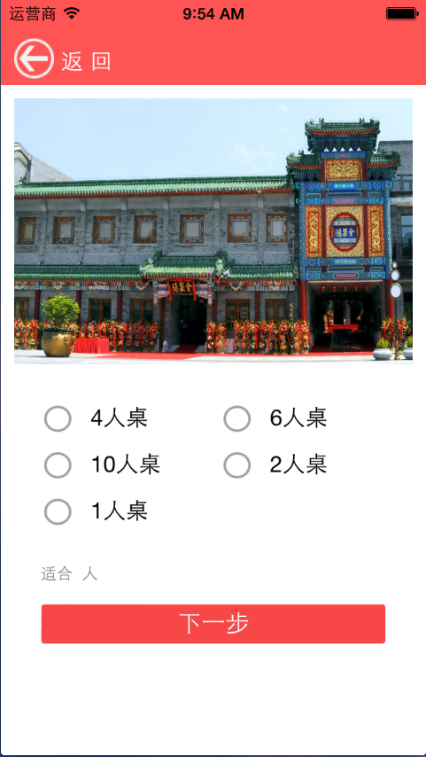
Public_default.png
Public_sexNomal.png
Public_sexSelect.png

Slide 7
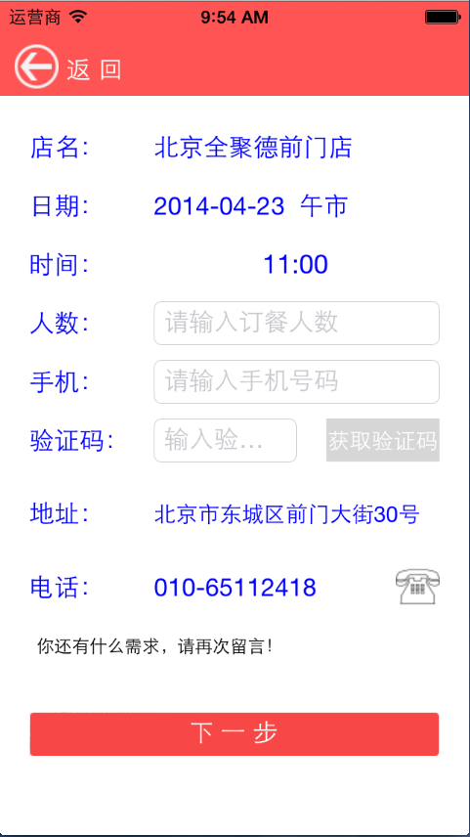
Public_AuthorNomal.png
Public_AuthorSelect.png
Public_phone.png

Slide 8
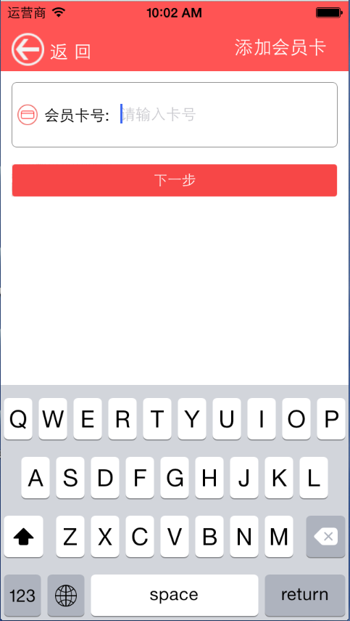
Public_card.png

Slide 9
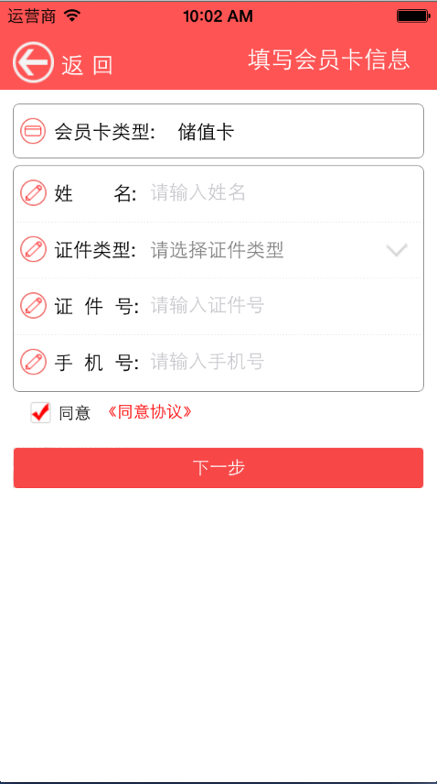
Public_card.png
Public_white.png
Public_down.png
Public_cardline.png
Public_agree.png
Public_disagree.png

Slide 10
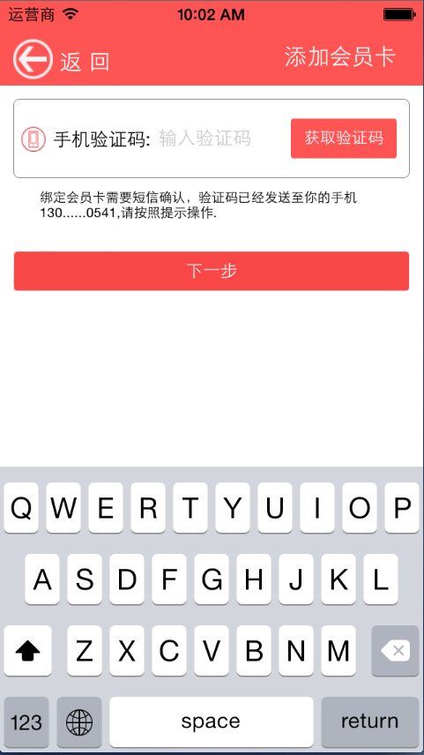
Public_AuthorNomal.png
Public_cardphone.png
Public_AuthorSelect.png

Slide 11
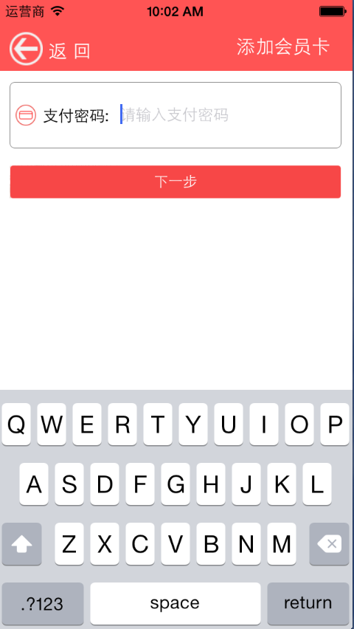
Public_card.png

Slide 12
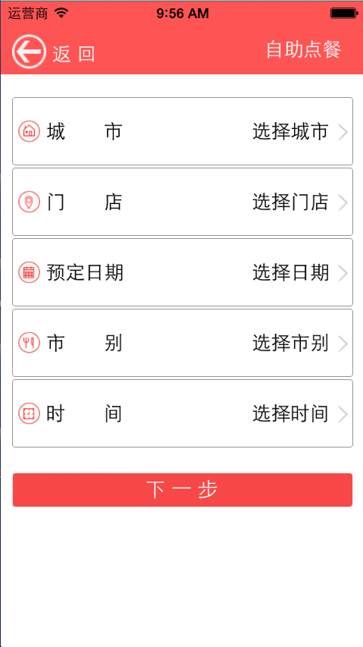
Public_City.png
Public_shop.png
Public_arrows.png
Public_date.png
Public_meal.png
Public_time.png

Slide 13
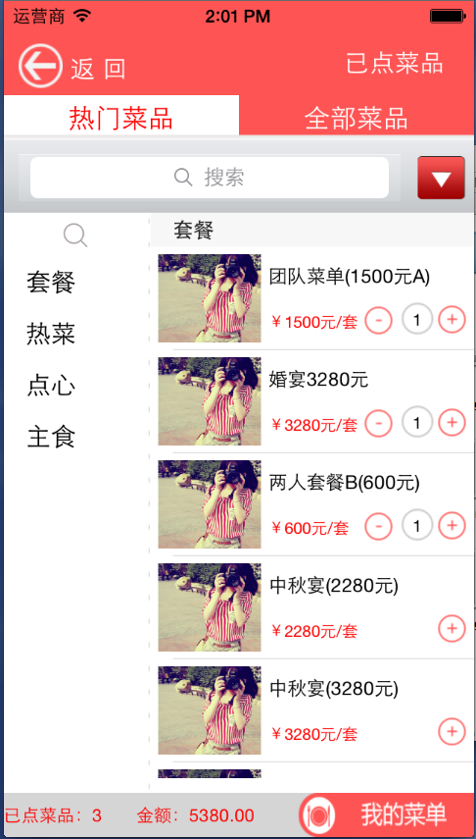
Order_paddown.png
Order_padup.png
Order_paddownsel.png
Order_butBgW.png
Order_padupsel.png
Order_plus.png
Order_padbg.png
Order_search.png
Order_minus.png
Order_line.png
Order_Num.png
Order_myorder.png

Slide 14
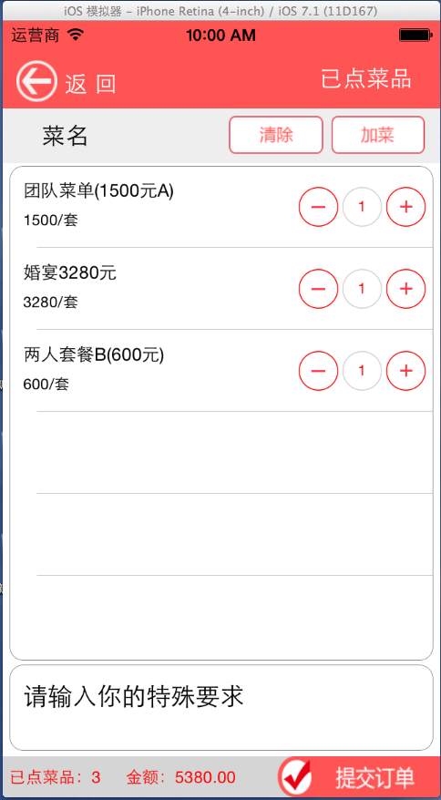
Order_clear.png
Order_addFood.png
Order_check_Num.png.png
Order_check_minus.png
Order_check_plus.png
Order_order.png

Slide 15
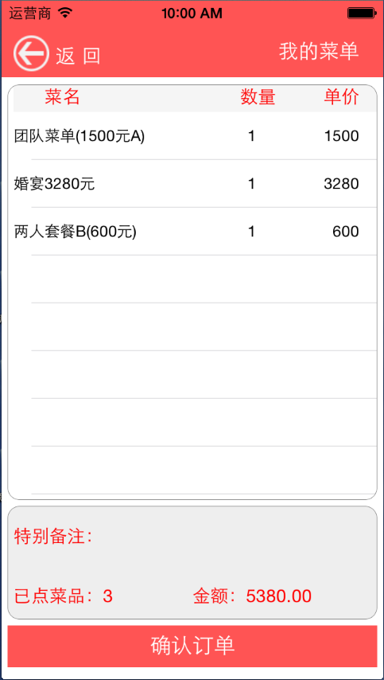

Slide 16
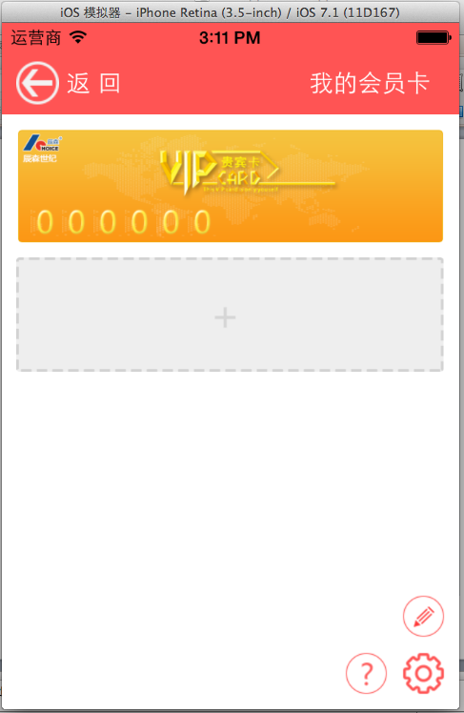
vipmessage.png
card_messageNomal.png
Num_“0~9”.png
card_messageSelect.png
Public_relexPass.png.png
Public_settingPass.png.png
Public_forgetPass.png.png

Slide 17
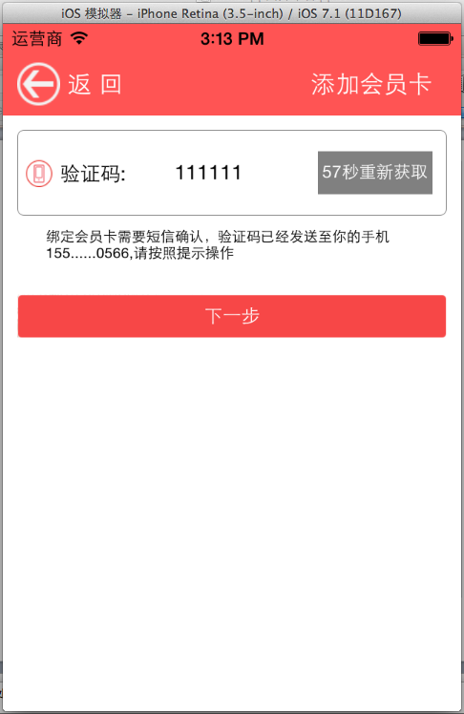
Public_cardphone.png

Slide 18
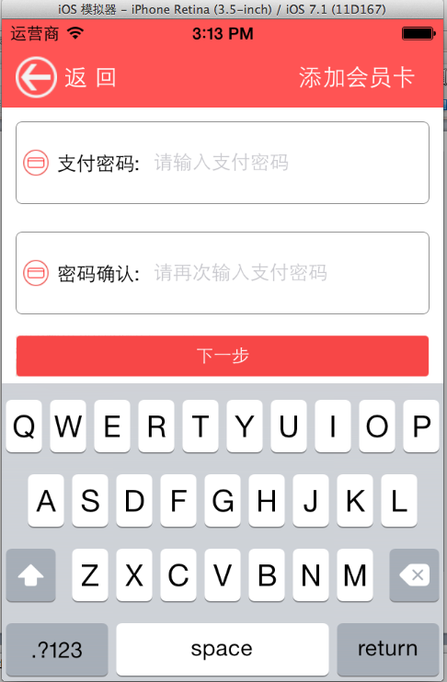
Public_card.png

Slide 19
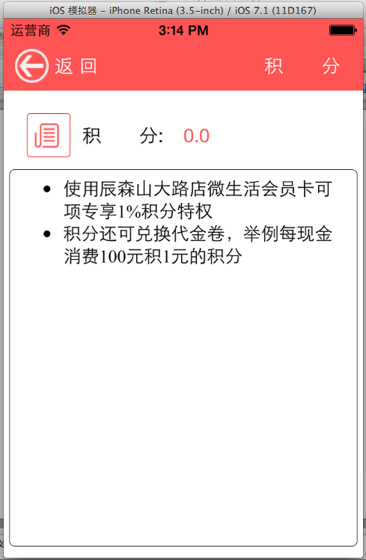
Public_integral.png

Slide 20
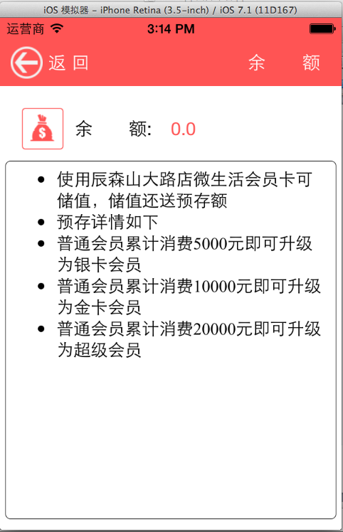
Public_balance.png

Slide 21
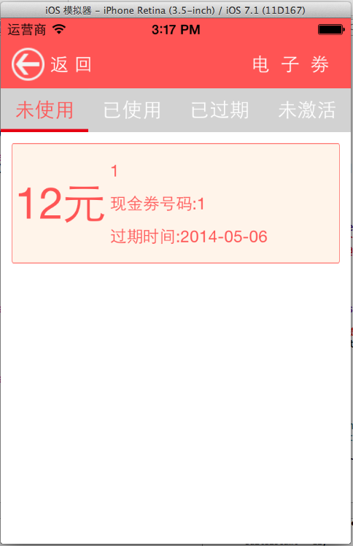
Public_btnline.png
Public_btnnoline.png
card_vipCoupon.png
未使用
card_vipCouponcantuse.png
已过期
card_vipCouponuse.png
未激活
card_vipCouponuse.png
已使用

Slide 22
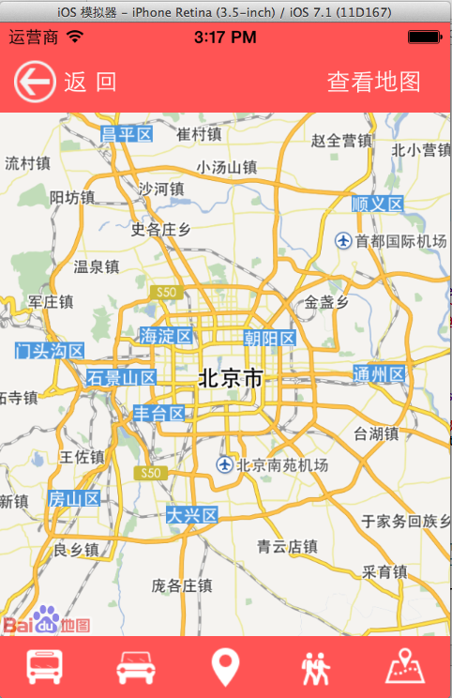
Map_BusNomal.png
Map_BusSelect.png
Map_changeStyleNomal.png
Map_changeStyleSelect.png
Map_carNomal.png
Map_walkNomal.png
Map_localNomal.png
Map_walkSelect.png
Map_carSelect.png
Map_localSelect.png

Slide 23
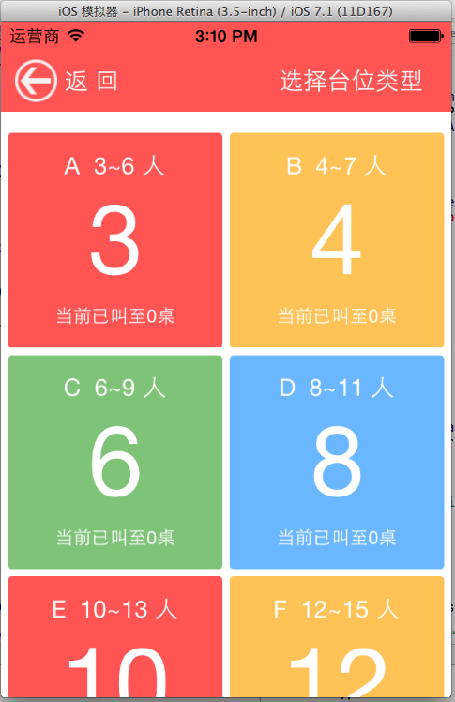
Public_tablered.png
Public_tableyellow.png
Public_tablegreen.png
Public_tableblue.png

